Slide 1
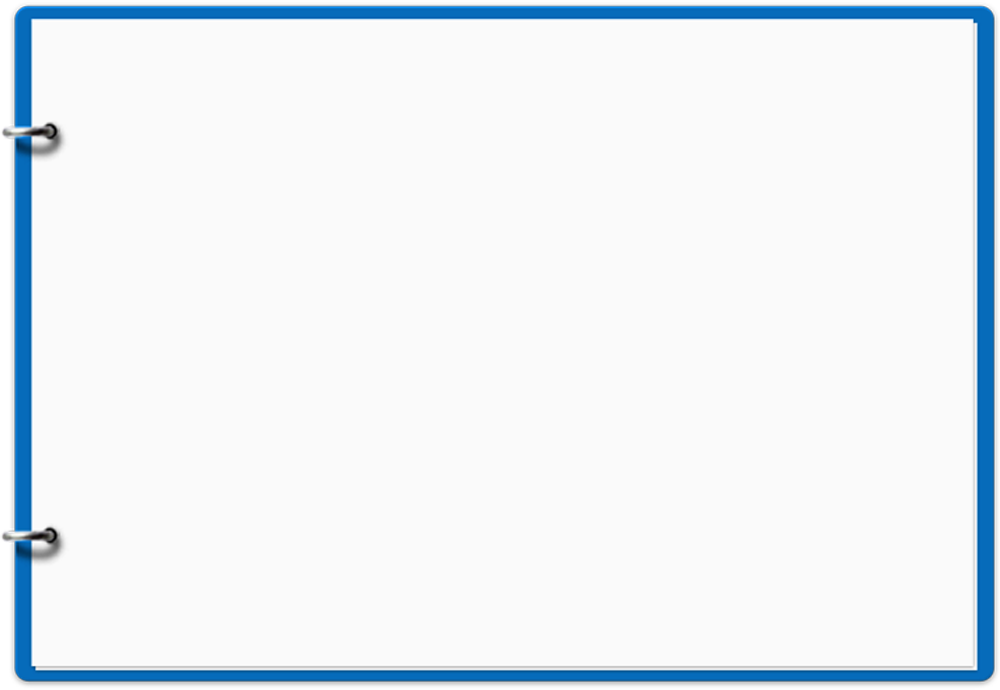





2조 주제 발표
02
화자 분리와 대본을 활용한
뉴스 음성 요약 시스템
2조
12161724 나현희
12171797 신원철

Slide 2

2조 진행 현황
1. 주제발표 문제점
1.1 한계점
1
기존 연구와의 차별성
2
관련 논문 조사
Notes:
지난주 주제 발표에서 저희 조의 문제점은 기존 연구와의 차별성을 갖는 아이디어를 생각하고 그에 대한 관련 논문을 조사했다.

Slide 3
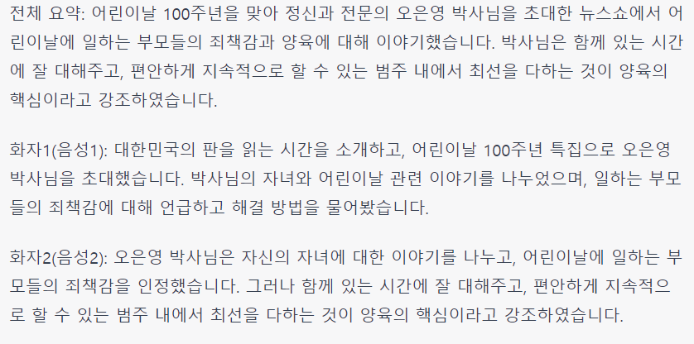
2조 진행 현황
2. 개선 사항
2. 중심 화자 추출
Notes:
차별성으로 본문에서의 주요 화자 추출을 하는 방식을 생각해보았다.
이와 같이 전체 요약과 화자별로의 요약이 추출 했을때 분리된 화자별로 중요도를 구해서 주요 화자를 추출하는 방식을 추가할 계획

Slide 4
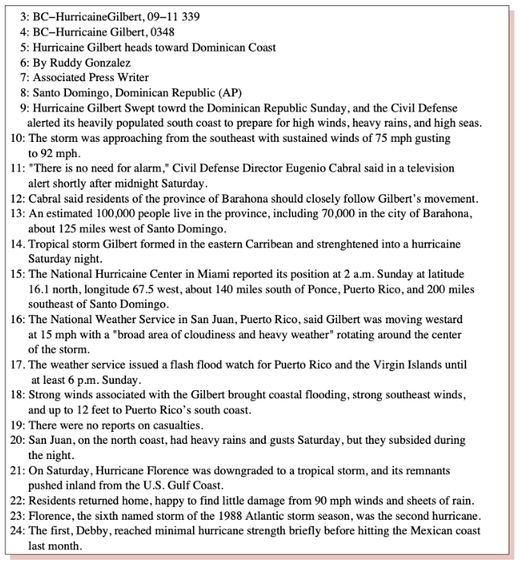
2조 진행 현황
3. 세부 계획
3.1 관련 논문 조사
1
textrank
Rada Mihalcea, Paul Tarau (2004).
TextRank: Bringing order into texts
Notes:
Textrank는 문장 간의 유사도를 기반으로 그래프를 만들고, 중심성이 높은 문장을 중요 문장으로 판단하는 방법으로 주어진 문서 집합에서 자주 등장하는 단어들을 다수 포함하는 문장을 핵심 문장으로 선택 하는 방식이다. 각 문자에 인덱스를 지정하고,

Slide 5
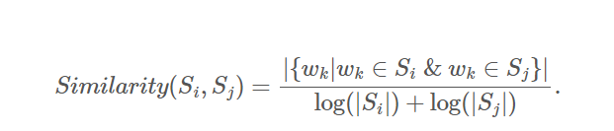
2조 진행 현황
3. 세부 계획
3.1 관련 논문 조사
1
textrank
Rada Mihalcea, Paul Tarau (2004). TextRank: Bringing order into texts
Notes:
그래프에 문장을 vertex로 추가하고, 문장 사이에서 동시에 출현하는 단어의 개수를 고려해서 edge를 정의하면
textrank는 각 문장이 마디가 되고, edge weight는 문장 간 유사도
두 문장에 공통으로 등장한 단어의 개수를 각 문장의 단어 개수의 log 값의 합으로 나눈 것 입니다.

Slide 6
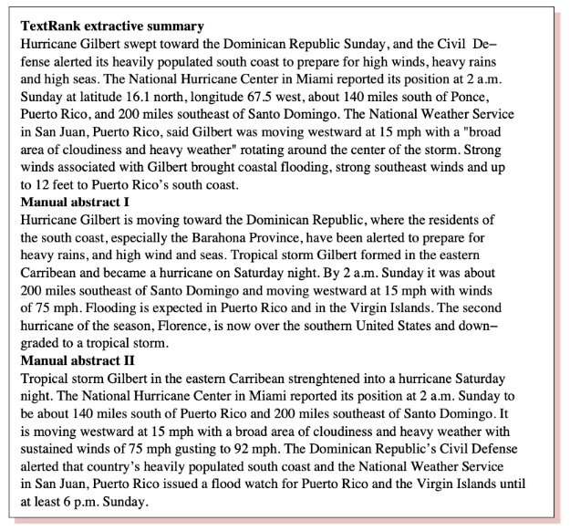
2조 진행 현황
3. 세부 계획
3.1 관련 논문 조사
1
textrank
Rada Mihalcea, Paul Tarau (2004).
TextRank: Bringing order into texts
Notes:
최종으로 중요도가 높은 문장들이 추출된다.

Slide 7
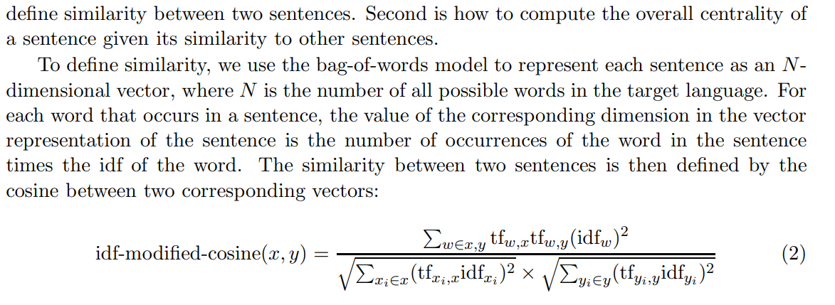
2조 진행 현황
3. 세부 계획
3.1 관련 논문 조사
2
lexrank
Gunes Erkan, Dragomir R. Radev(2011). LexRank: Graph-based Lexical Centrality as salience in Text Summarization
Notes:
다음 Lexrank 알고리즘은 문장을 tf-idf 방법을 통해 백터화를 하고 문장 벡터 사이의 cosine 유사도를 측정하는 방식이다.

Slide 8
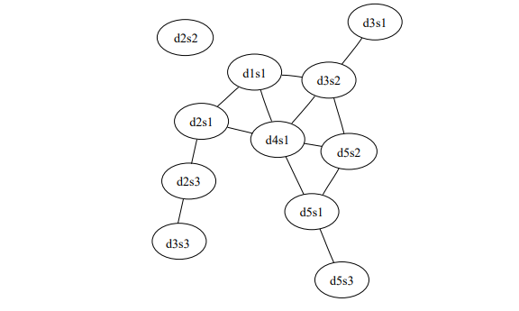
2조 진행 현황
3. 세부 계획
3.1 관련 논문 조사
Gunes Erkan, Dragomir R. Radev(2011). LexRank: Graph-based Lexical Centrality as salience in Text Summarization
Notes:
유사도를 엣지로 그래프를 형성한고 그래프 이론에서 사용하는 중심성 지표(pagerank)를 사용하여 각각의 중요도를 산출한다.

Slide 9
2조 진행 현황
3. 세부 계획
4. 평가 수식
1
normalized score
(현재score - min_score) / (max_score - min_score)
2
normalized length
length / total length
Notes:
textrank랑 lexrank를 둘 다 알아봤는데 저희는 tf-idf 방법을 통해 백터화를 하여 문장을 유사도를 구하는Lexrank를 사용한다.
문장의 길이와 lexrank를 5:5의 비율로 정하고 lexrank의 정규화를 0과1 사이로 하고,
score과 length의 계산된 값에서 각각 0.5를 곱해서 나온값을 더해서 전체 본문에서 50% 이상에 있는 화자의 경우 중심 화자로 설정할 계획이다.

